Slide 1
Il Battesimo ci dona la vita eterna

Slide 2
La vita è un viaggio
Bisogna avere chiara la destinazione, la meta

Slide 3
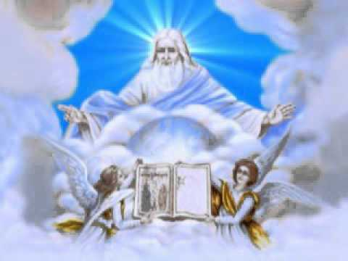
Per un cristiano la vita non consiste in un viaggio verso il nulla, ma in un cammino verso una Casa, incontro ad un Padre

Slide 4
Con il Battesimo diventiamo nuove creature, figli di Dio. Chi viene battezzato non muore più, cammina lungo questa vita ma è destinato alla vita eterna.

